Slide 1


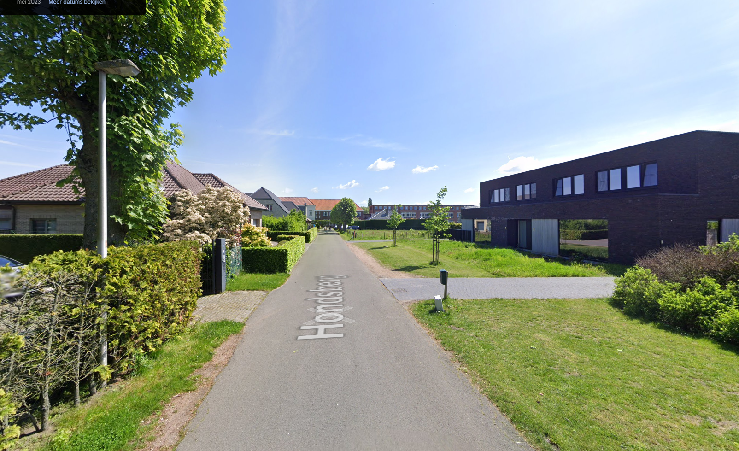

WERKEN RIOLERING HONDSBERG

Slide 2

Actoren
Gemeente Essen
    Joris Brosens: schepen van openbare werken
    Jef Pleysier: diensthoofd openbare werken
    Dieter Donkers: medewerker dienst openbare werken
Fluvius, rioolbeheerder
    Jordy Van Hoof: projectleider riolering
Evolta, studiebureau

Slide 3
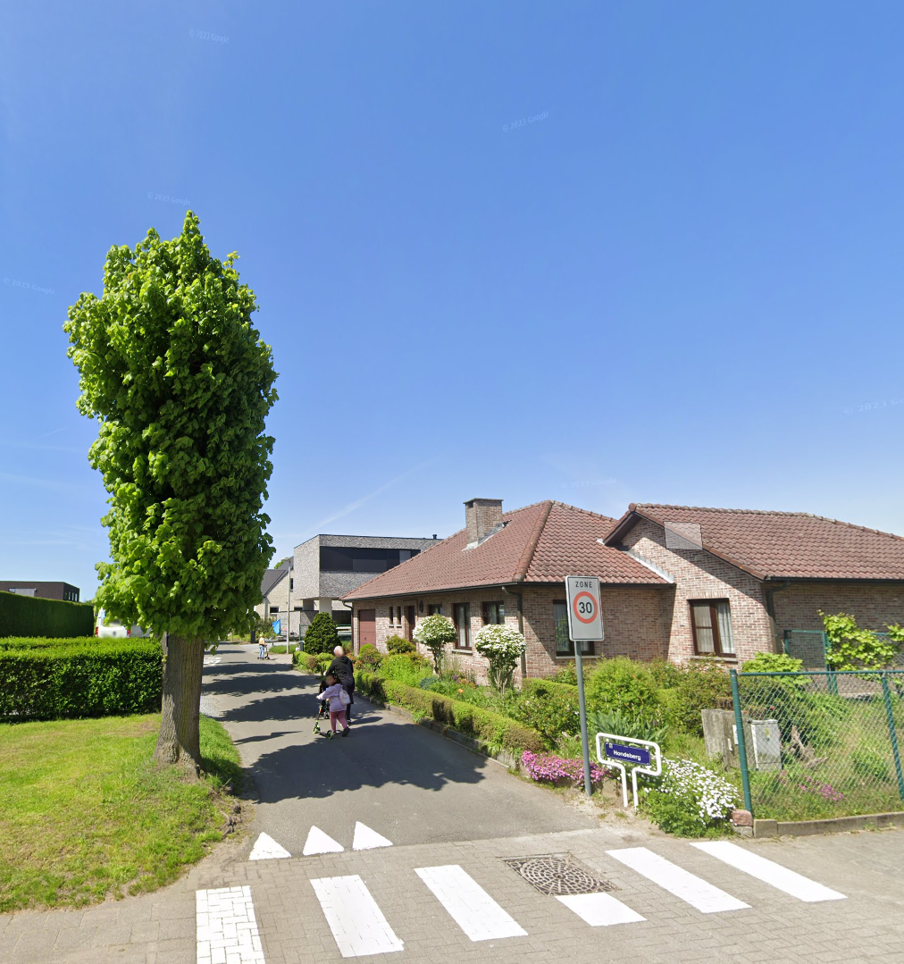
Agenda
Inleiding
Ontwerp
Globale timing en planning
Bent u al afgekoppeld?
Vragen?

Slide 4
1. inleiding
Tussen nummer 2 en nummer 16 ontbreekt het aan riolering
Doel is om waterhuishouding in onze gemeente toekomstbestendig te maken. Dit met aanleg van DWA-riolering en RWA-gracht
Na vergadering worden laatste aanpassingen in het ontwerp doorgevoerd en wordt de omgevingsvergunning aangevraagd.

Slide 5
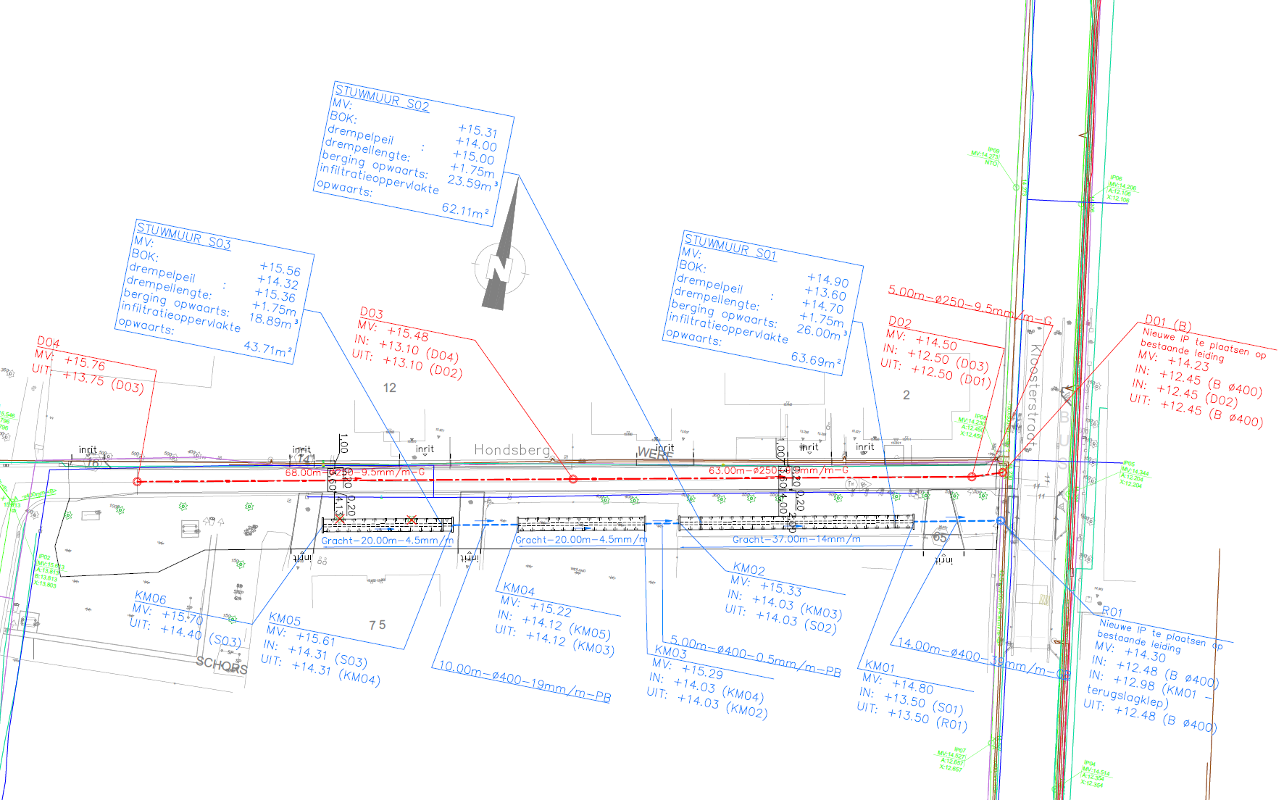
2. Ontwerp

Slide 6
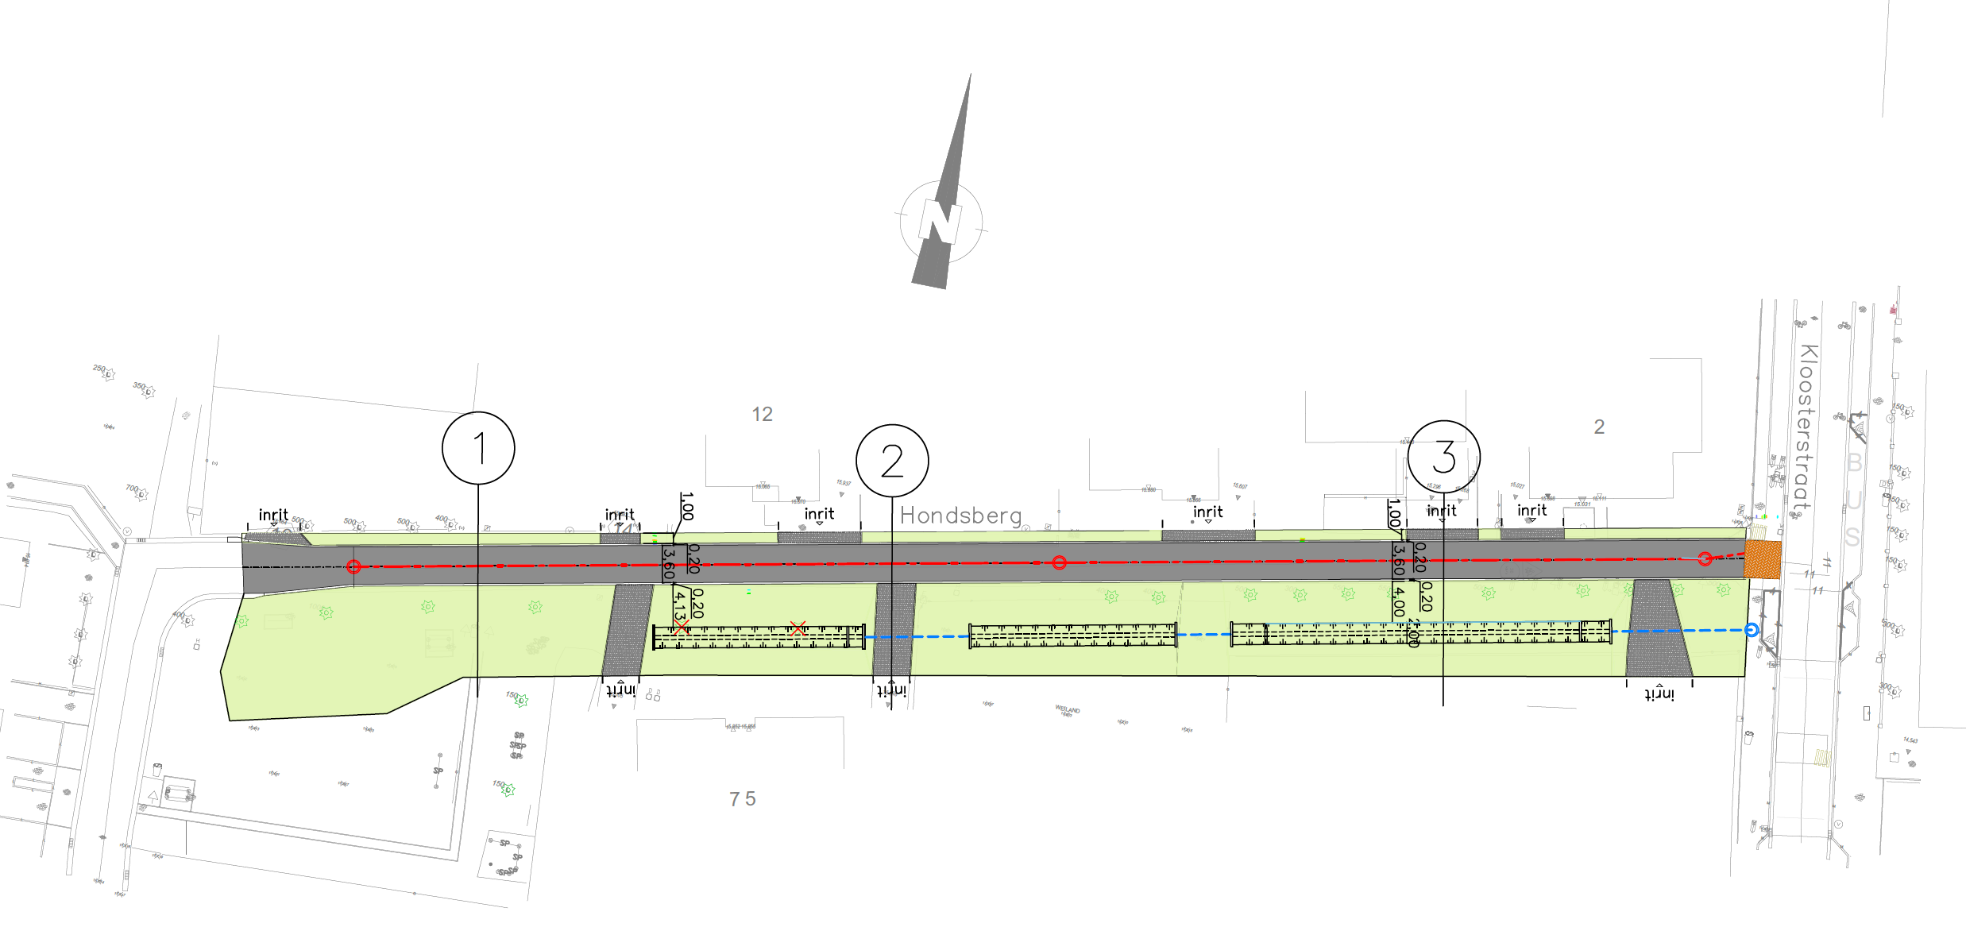
2. Ontwerp

Slide 7
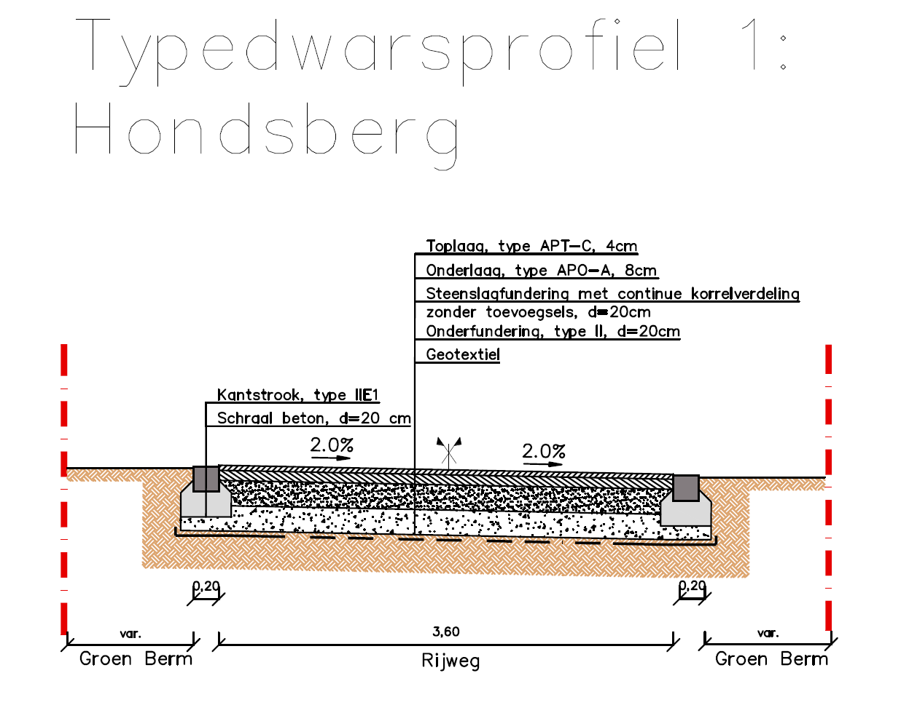
2. Ontwerp

Slide 8
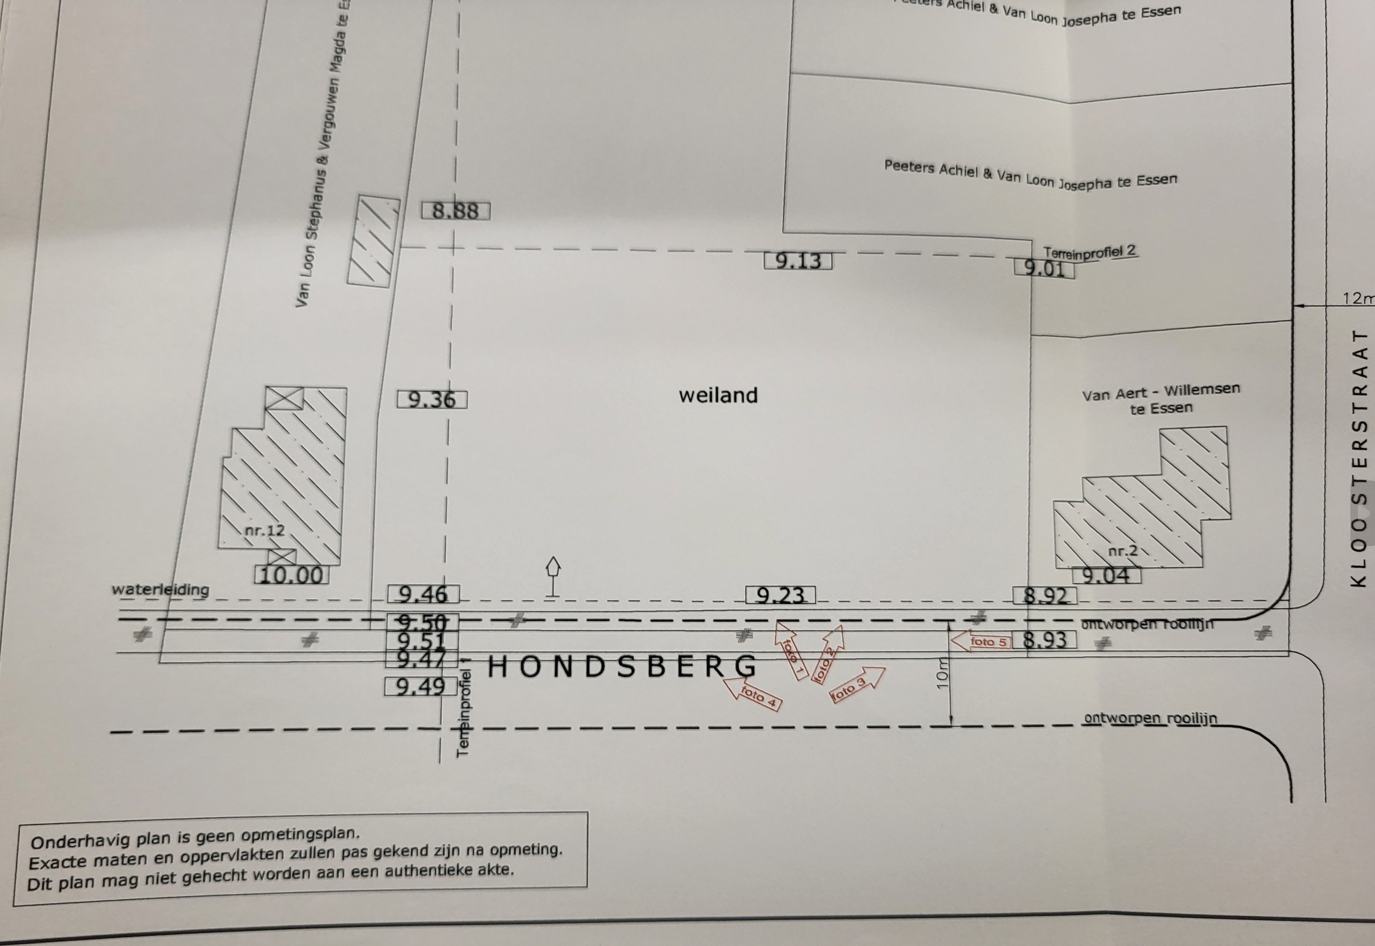
2. Ontwerp - verkavelingsplan

Slide 9
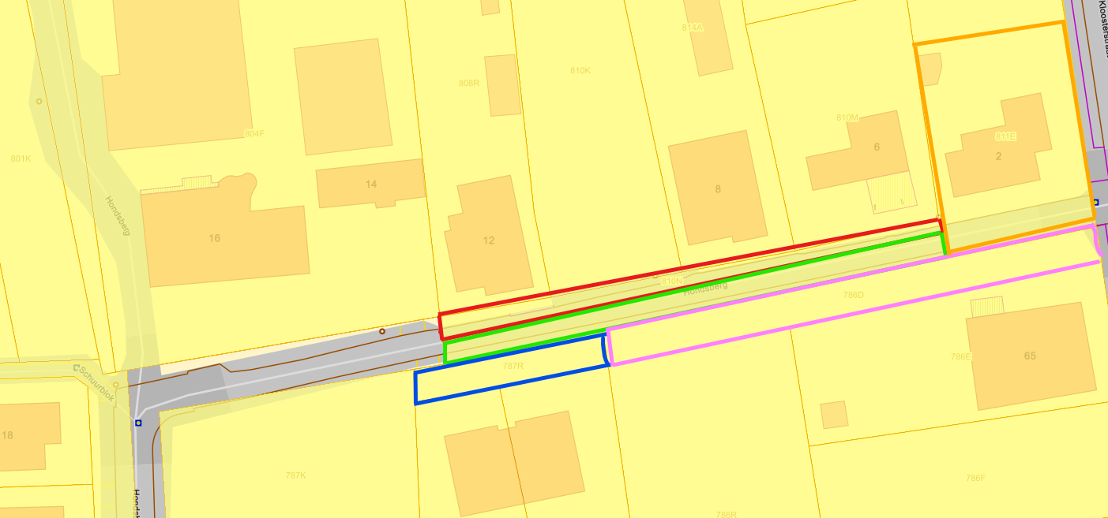
2. Ontwerp – kadastrale percelen

Slide 10
2. Ontwerp – decreet gemeentewegen
Volgens het Gemeentewegendecreet (2019) kan een weg als gemeenteweg erkend worden op basis van langdurig gebruik.
Een weg die meer dan 30 jaar onafgebroken publiek gebruikt is, kan juridisch het statuut van gemeenteweg verkrijgen.
Dit geldt ook als de weg over privé-eigendom loopt.
Eigendom is geen vereiste: het gaat om het feitelijk gebruik en eventueel onderhoud door de overheid.
De gemeente kan het gebruik formaliseren via een rooilijnplan of opname in het wegenregister

Slide 11
2. Ontwerp – decreet gemeentewegen
Ontwerp Rooilijnenplan zorgt voor extra vertraging
Heeft invloed op bestaande verkavelingsvergunning
Door huidige wegtracé aan te houden, kunnen we bestaande bomen ook behouden

Slide 12
3. Globale timing en planning
Afkoppelingsplannen zijn opgesteld
Indienen omgevingsvergunning na buurtvergadering
Aanstellen aannemer, procedure start naar openbaar onderzoek omgevingsvergunning
Start werken begin 2026

Slide 13
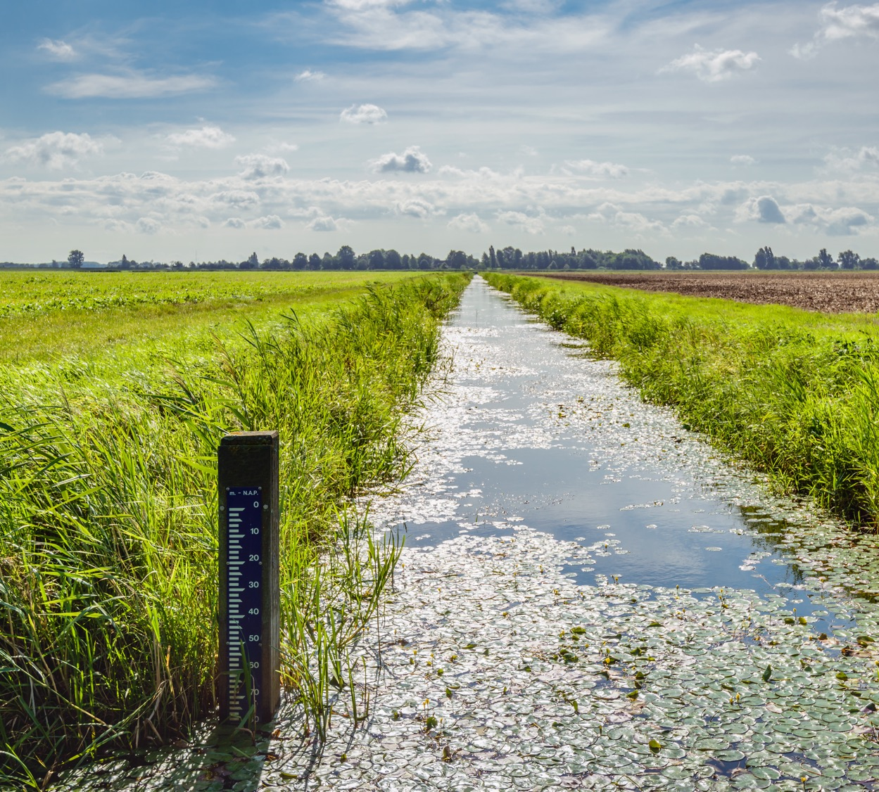
4. Infovergadering afkoppeling riolering
Project: Essen – Hondsberg

Slide 14

1. Wetgeving

Slide 15
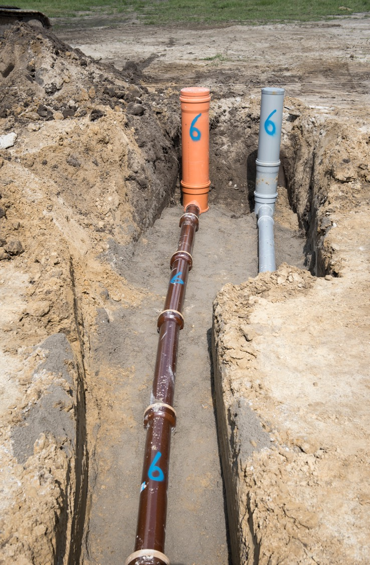
Voorwaarden rioleringsproject als gevolg van de wetgeving
  Gescheiden riolering =
  aparte afvoer van vuilwater en regenwater
    vuilwater naar zuiveringsstation
    regenwater naar waterloop
  Afkoppeling regenwater op openbaar
  en privédomein

Slide 16
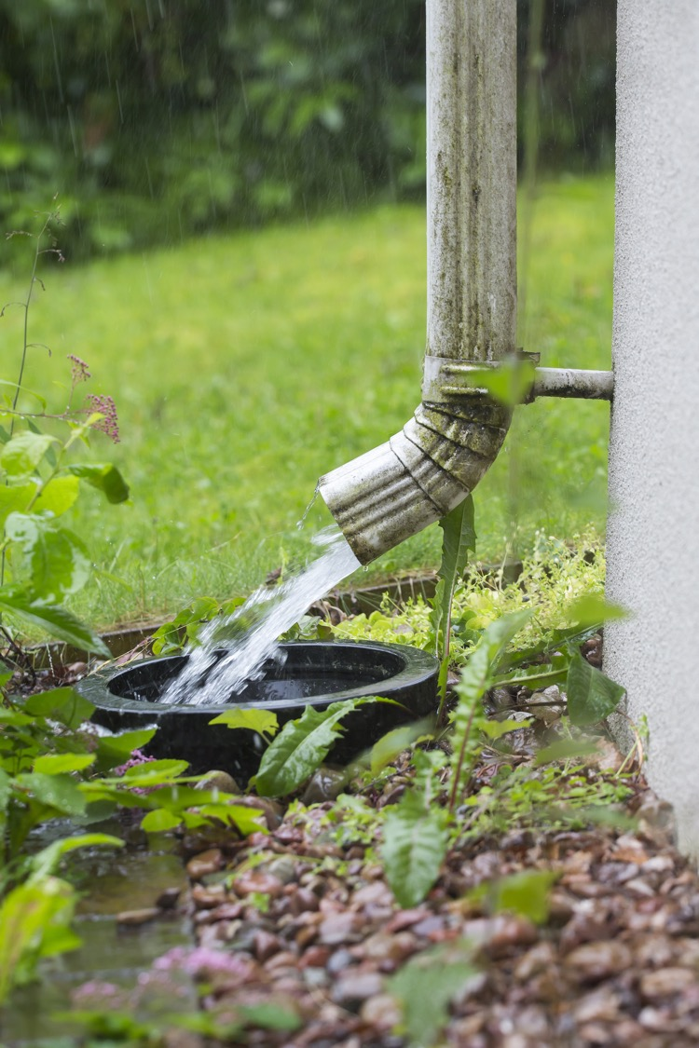
Wat indien er niet wordt afgekoppeld?
Milieuovertreding
    Kan leiden tot boetes
Mogelijke gevolgen: schade aan netten
    Vervuiling regenwaterstelsel
    Wateroverlast op vuilwaterstelsel
Iedereen afkoppelen!
Recht op premie vervalt

Slide 17
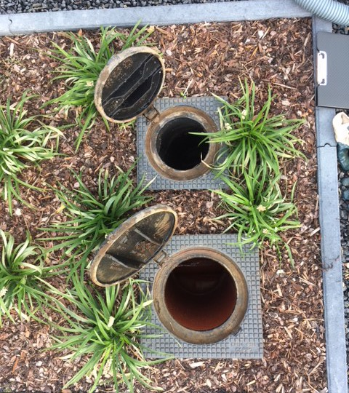

2. Afkoppeling op je privédomein?

Slide 18
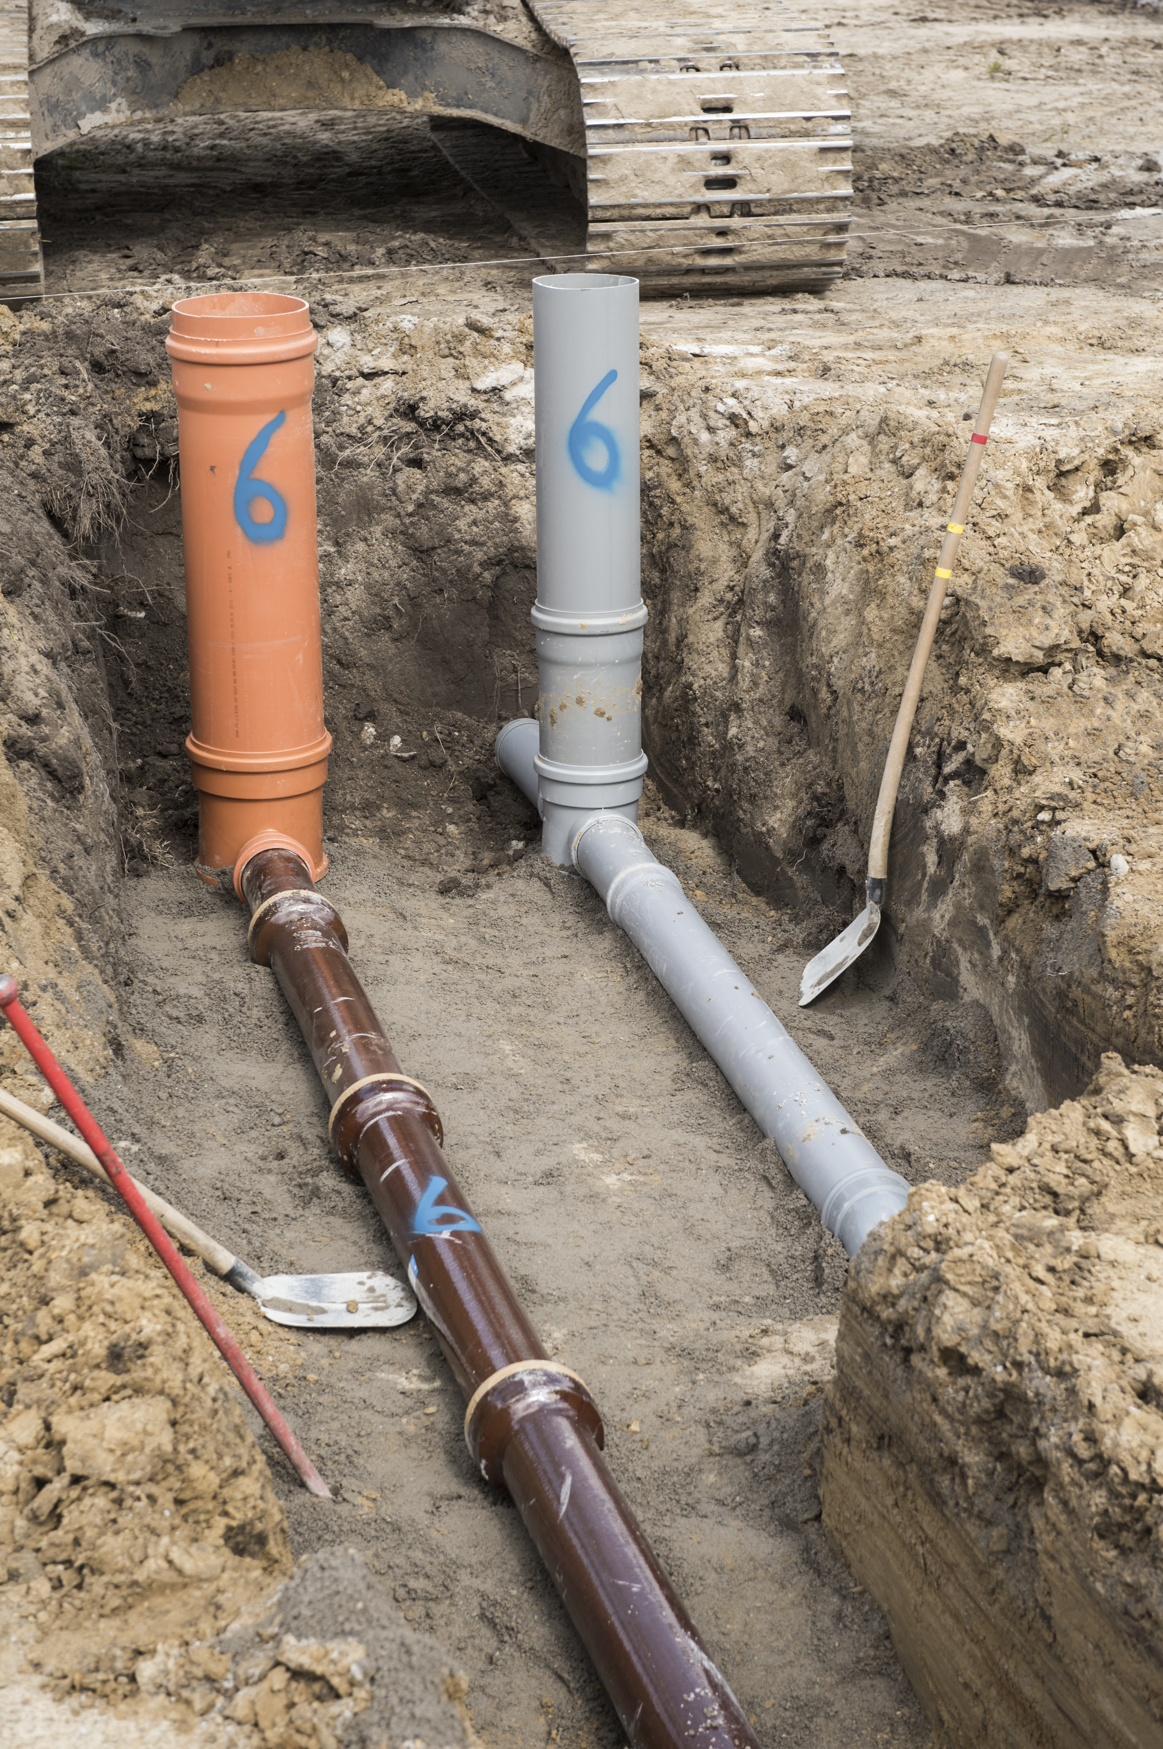
Wanneer afkoppelen?
  Normaal iedereen reeds afkoppelplan bekomen!
  Volg dit plannetje maximaal, bij twijfel neem contact op met Fluvius!
  Afstemming met uitvoering project:
  Wacht op plaatsing van putjes, begin niet voorafgaandelijk!
  Fluvius stuurt brieven vanaf wanneer toegestaan
Notes:
Foto vervangen

Slide 19


Aansluiting voor regenwater en vuilwater
Huisaansluiting voor regenwater en vuilwater
Putje wordt op privédomein geplaatst tenzij bouwlijn = rooilijn
regenwater
vuilwater
Aansluitingsdiameter 160 mm
125 mm Aansluitingsdiameter
Particulier deel
Openbaar domein
Hoofdriolering

Slide 20
Aansluitingsplicht
Alle afvalwater moet op de openbare riolering worden aangesloten, omdat je vuilwater moet zuiveren in een zuiveringsstation.
Ook bij gesloten bebouwing, als hiervoor vloeren binnen moeten worden uitgebroken (bv. bij lozingen naar achter op het grachtenstelsel).
Sterfput, beerput, eigen zuiveringsinstallatie (IBA), … moet buiten gebruik worden gesteld voor afvalwater.

Slide 21

3. Premies

Slide 22
Wat doen Fluvius en Essen voor jou?
Omgevingsvergunning | Werken op privé | Premie | Keuring
< 1/02/2005 | Ja (*) | Recht | Klant
 | Nee | Geen recht | Fluvius
> 1/02/2005 - juli 2011 | Ongeacht | Geen recht | Fluvius
> juli 2011 | Ongeacht | Geen recht | Geldig keuringsattest, maar vervallen -> Fluvius
 |  |  | Nooit geldig keuringsattest gehad -> Klant
(*) Ongeacht open, half open of gesloten bebouwing: ook voor gesloten bebouwing waar er werken uitgevoerd moeten worden om in orde te zijn met de aansluitplicht en voor gesloten bebouwing met werken in de woning, in de voortuin of in de achtertuin voor een correcte aansluiting van het hemelwater, de overloop van de hemelwaterput en/of het afvalwater.

Slide 23
Op welk premiebedrag heb je recht voor je gescheiden stelsel?
Vanaf 1/1/2023 bedraagt de Fluvius premie voor gescheiden stelsel.
Bij ontvangst van het keuringsverslag ➔ uitnodiging om je premie aan te vragen via het Fluvius portaal.
Wie komt in aanmerking voor een premie gescheiden stelsel?
Woningen die een groen keuringsattest kunnen voorleggen met een bouwvergunning vóór 1 februari 2005.

Slide 24

Premie hemelwaterput met pompinstallatie
Hemelwaterput plaatsen met pompinstallatie
Minstens één toilet of één wasmachine aangesloten
Premie volgens het reglement dat op dat moment van toepassing is
(momenteel = 250 euro)

Slide 25

Premie infiltratie van hemelwater ter plaatse
Infiltratiesysteem plaatsen
Premie volgens het reglement dat op dat moment van toepassing is (momenteel = 250 euro)
Niet voor woningen met een bouwvergunning na 1 februari 2005

Slide 26

Contact
Infolijn: 078 35 35 34
www.fluvius.be
riolering.centrum@fluvius.be
Notes:
afkoppeling@fluvius.be
Mail-adres aanpassen ?

Slide 27
Vragen?

Slide 28
Communicatie
Info op www.essen.be/Hondsberg of www.facebook.com/gemeente.essen
Heb je een concrete vraag over dit project? Stuur dan een mailtje naar openbarewerken@essen.be of bel naar 03 670 01 48

